Slide 1
আজকের ক্লাসে শুভেচ্ছা

Slide 2
শিক্ষক পরিচিতি
পাঠ পরিচিতি
শ্রেণি-প্লে, বিষয়: বাংলা,
পাঠের বিষয় : এসো বর্ণ শিখি
পাঠাংশ : দ, ধ, ন
সময়: ৪৫ মিনিট,
তারিখ :১৯/০৬/২০২০ খ্রিঃ
মোহাম্মদ ইয়াদ আলী
সহকারী শিক্ষক
শিবালয় কেন্দ্রীয় আদর্শ সরকারি প্রাথমিক বিদ্যালয়
শিবালয়, মানিকগঞ্জ।
মোবাইল : ০১৭১৪-৮৩৬৬৫৩

Slide 3
চলো, আমরা সবাই একটা গানের ভিডিও দেখি

Slide 4
আজ আমরা পড়ব
দ ধ ন

Slide 5
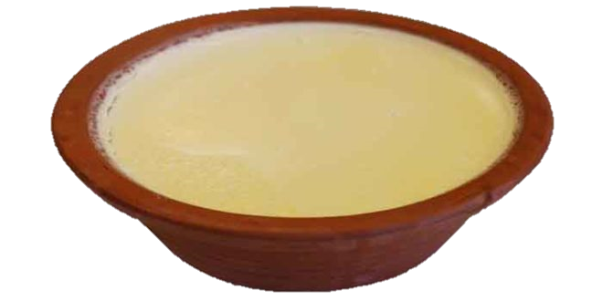
দই

Slide 6
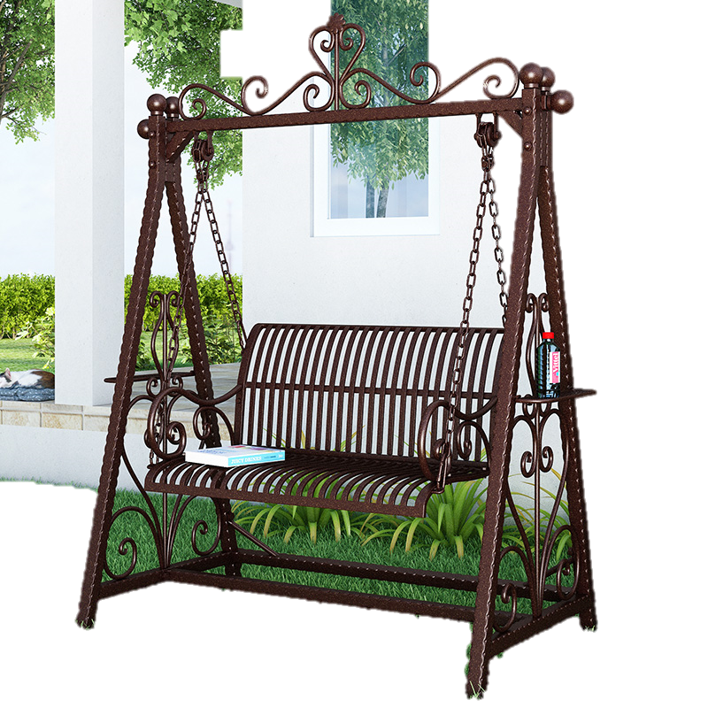
দোলনা

Slide 7
ধোপা

Slide 8
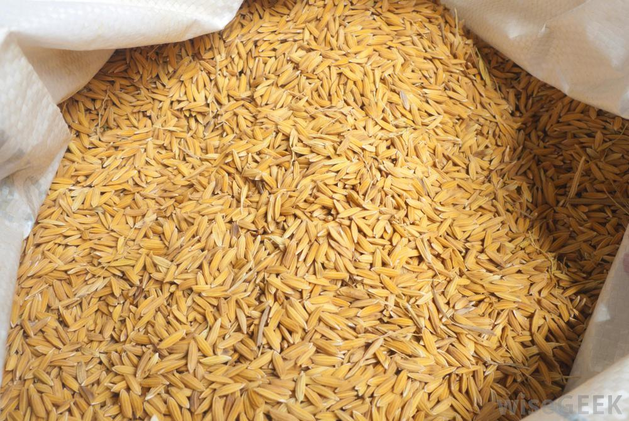
ধ

Slide 9
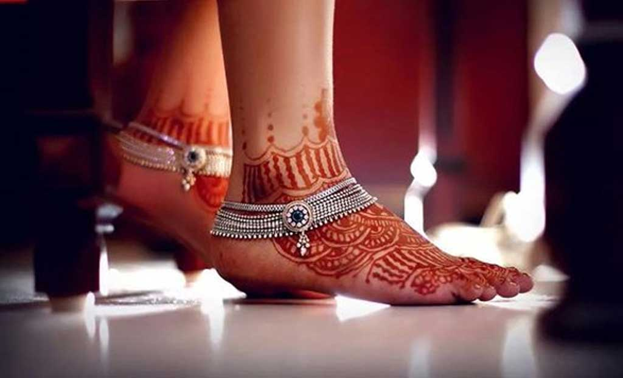
ন

Slide 10
বর্ণ পড়ি
দ
ন
ধ

Slide 11
মৌখিক মূল্যায়ন
খালিঘরের বর্ণগুলো বলো
থ

Slide 12
মৌখিক মূল্যায়ন
খালিঘরের বর্ণগুলো বলো
ন

Slide 13
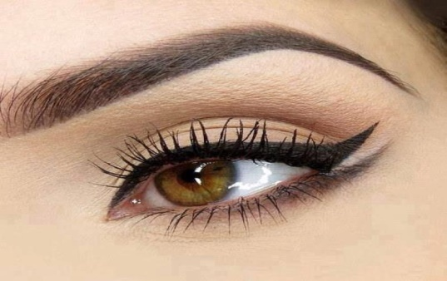
বর্ণের সাথে ছবির মিল করো
দ
ধ
ন

Slide 14
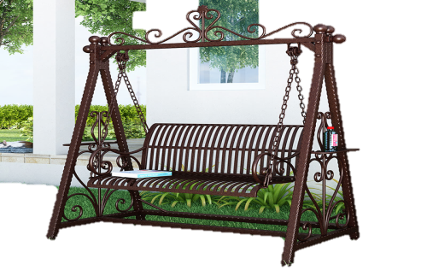
বর্ণের সাথে ছবির মিল করো
দ
ধ
ন

Slide 15
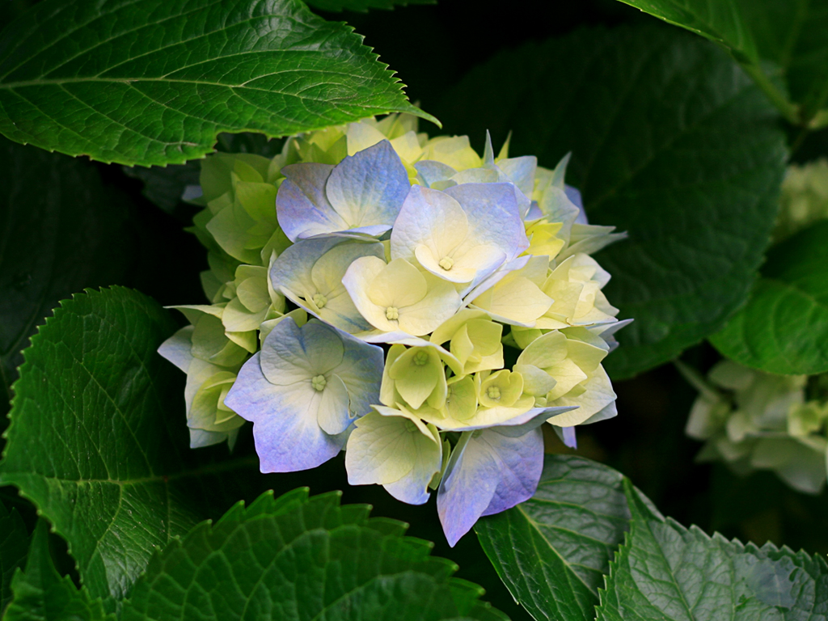
ধন্যবাদ সবাইকে

